Slide 1

Ampliação de Imagens Utilizando Interpolação de Newton
Universidade do Estado do Rio de Janeiro
Disciplina: Álgebra Linear: Aspectos Teóricos e Computacionais
Autor: Matheus Henrique Branco Zeitune
Orientador: Americo Barbosa da Cunha Junior

Slide 2
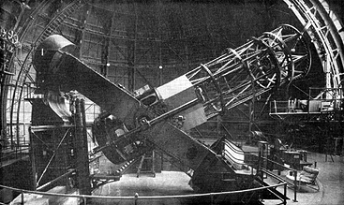

Ampliação de Imagens Utilizando Interpolação de Newton
Lei de Moore e impacto na resolução de imagens digitais
Digitalização de imagens antigas e os desafios de redimensionamento
Utilizar a Interpolação de Newton para ampliar imagens mantendo proporções e qualidade

Slide 3
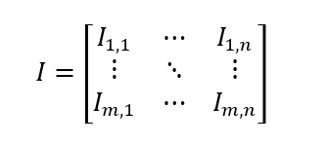
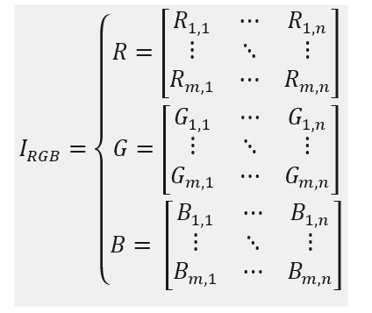
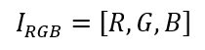
Ampliação de Imagens Utilizando Interpolação de Newton
Representação de imagens como matrizes bidimensionais
Valores de 0 a 255 representando intensidade luminosa
Modelo RGB com três canais (R, G, B)

Slide 4
Ampliação de Imagens Utilizando Interpolação de Newton
Ampliação: Estima novos pixels para aumentar o tamanho da imagem.
Redução: Remove pixels adjacentes para diminuir o tamanho da imagem.

Slide 5
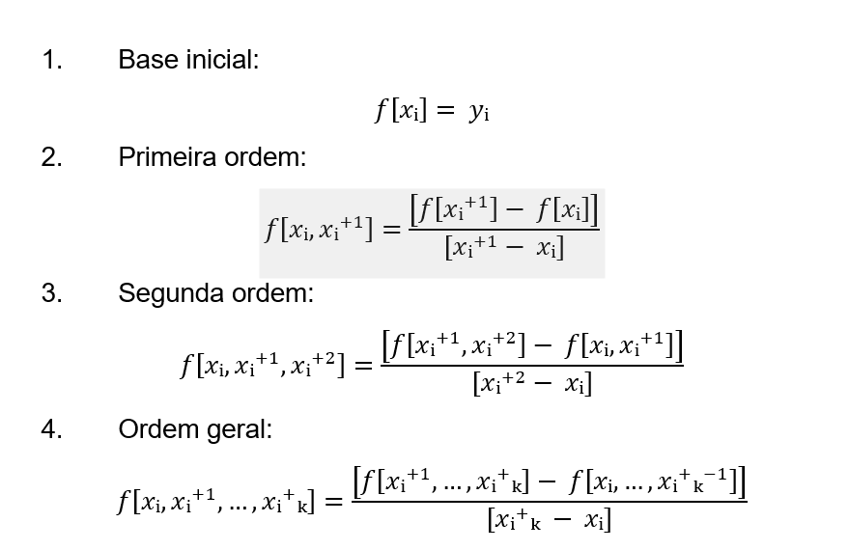
Ampliação de Imagens Utilizando Interpolação de Newton
Interpolação de Newton
Polinômio interpolador
Diferenças Divididas

Slide 6
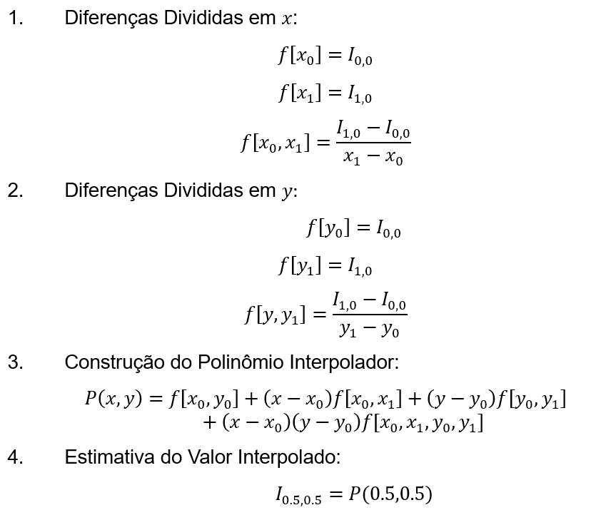
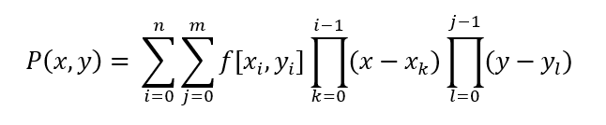

Ampliação de Imagens Utilizando Interpolação de Newton
Aplicação da Interpolação de Newton em duas variáveis
Estimativa de intensidade no ponto (0.5, 0.5).

Slide 7
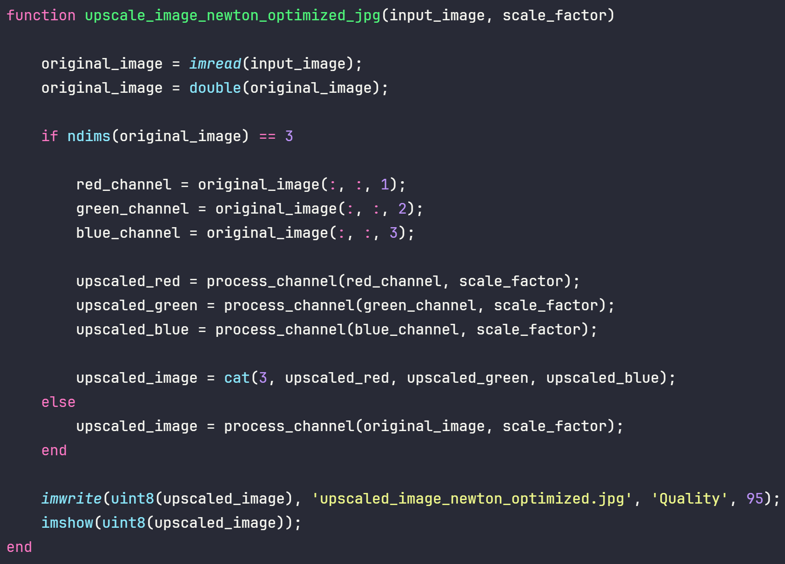
Ampliação de Imagens Utilizando Interpolação de Newton

Slide 8
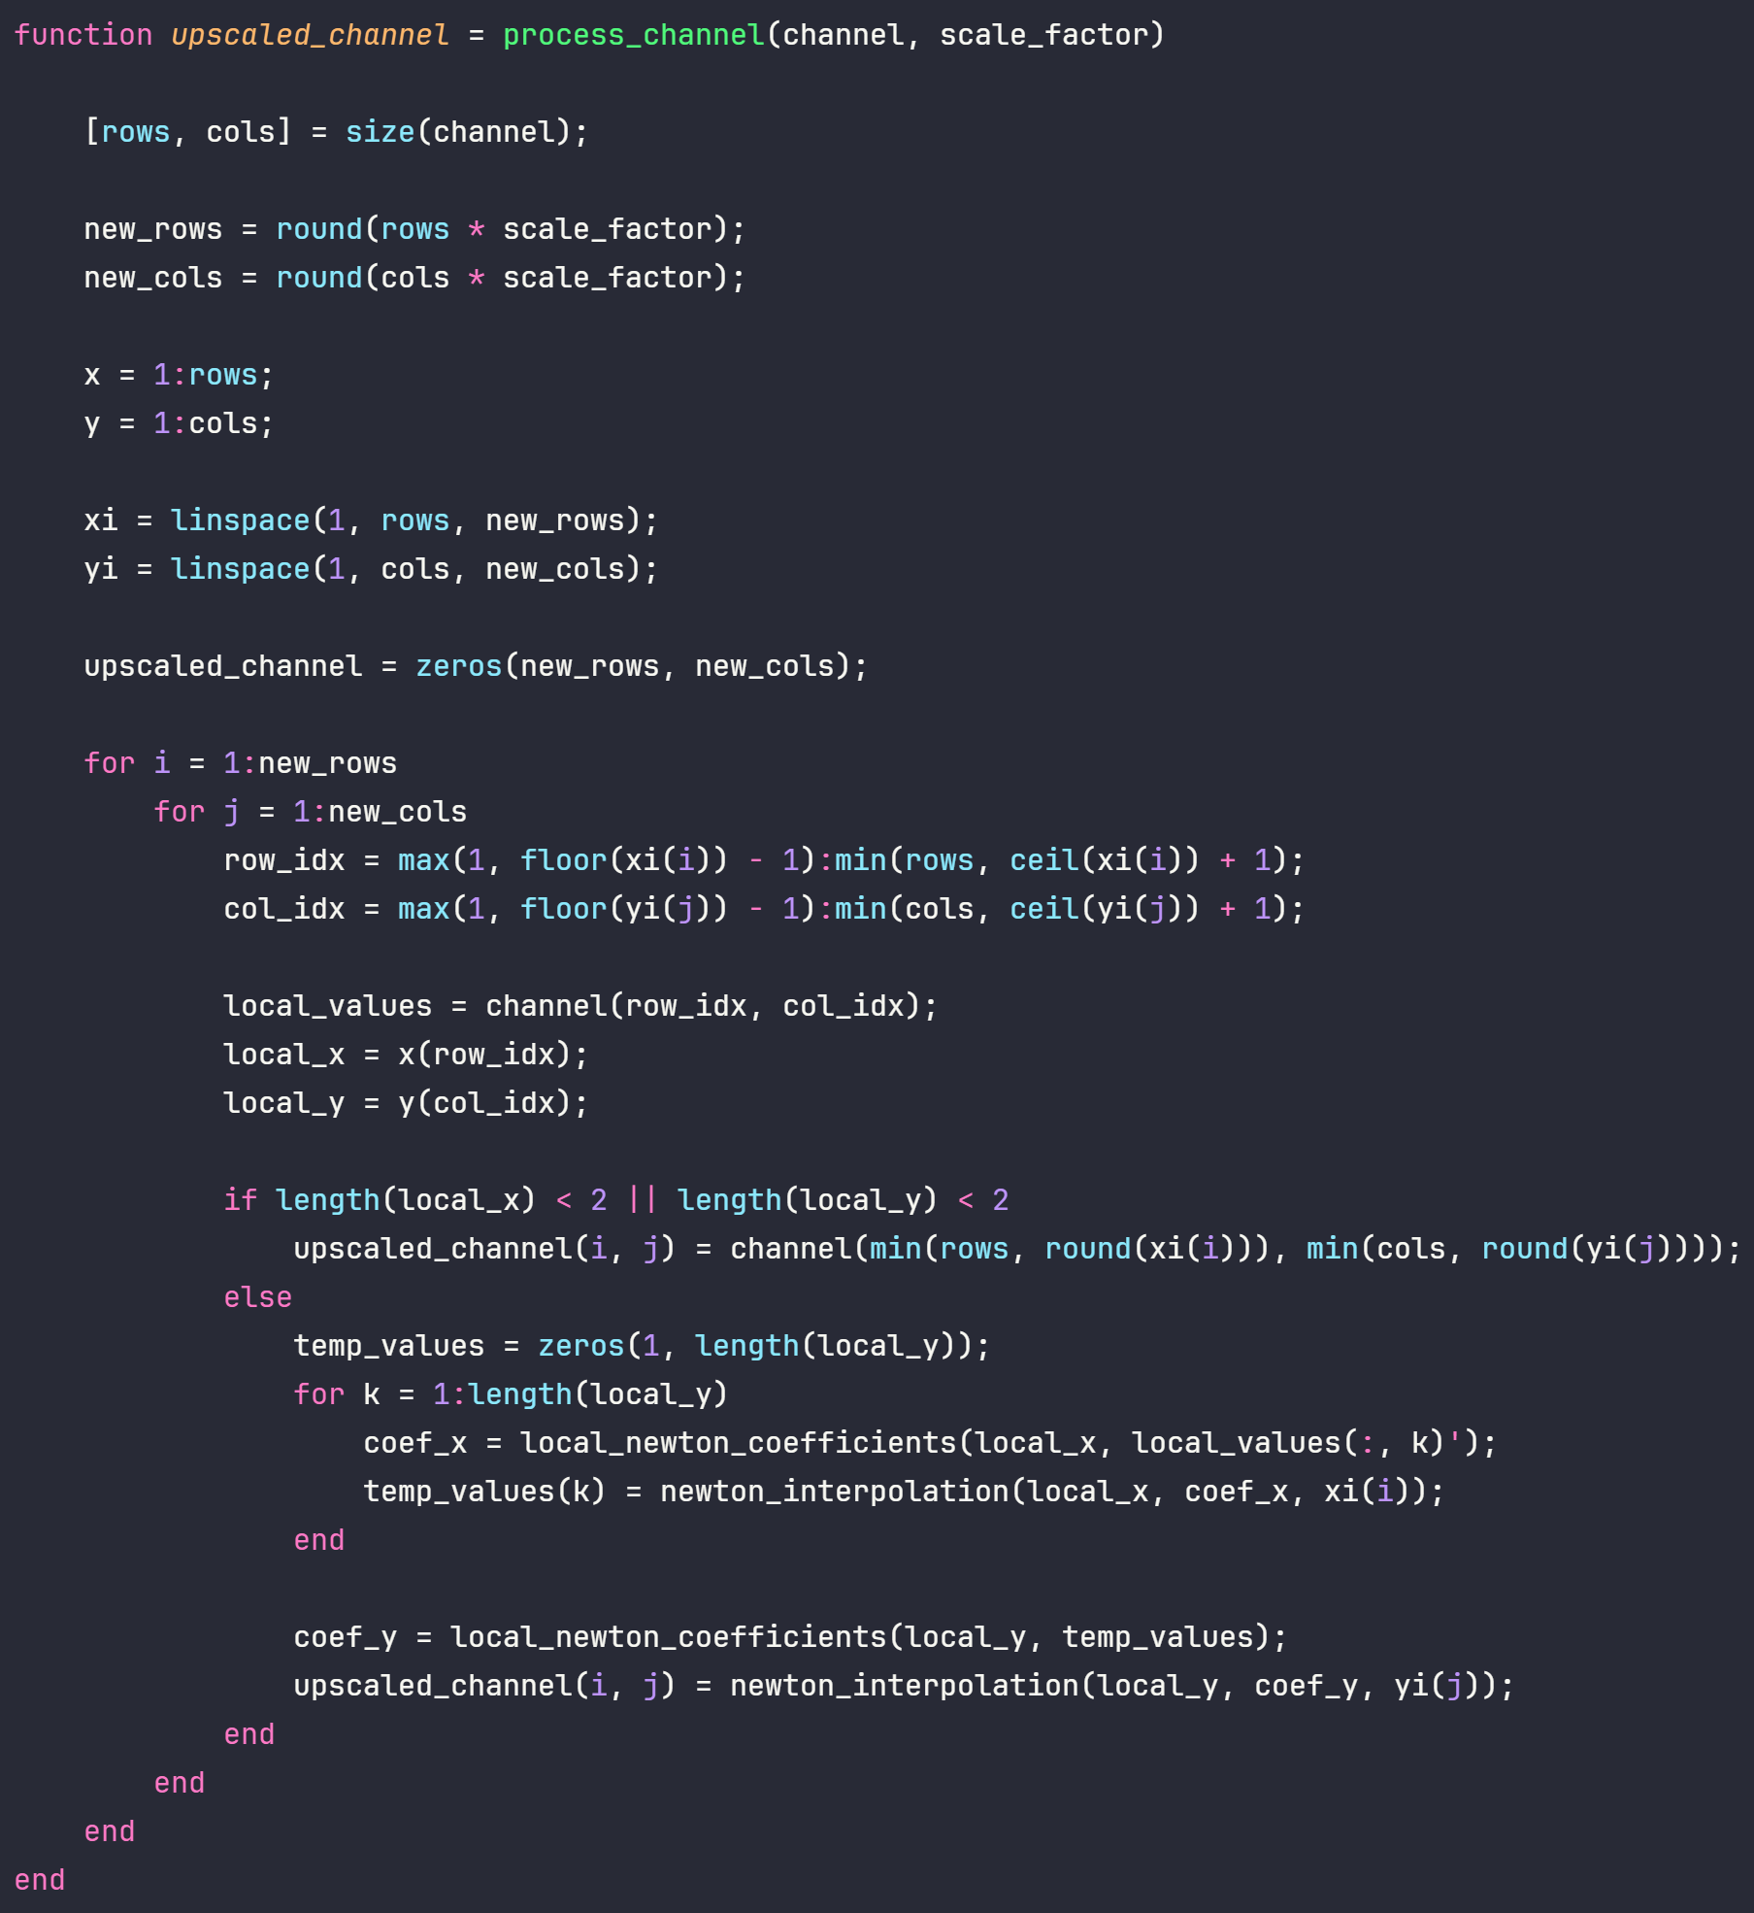
Ampliação de Imagens Utilizando Interpolação de Newton

Slide 9
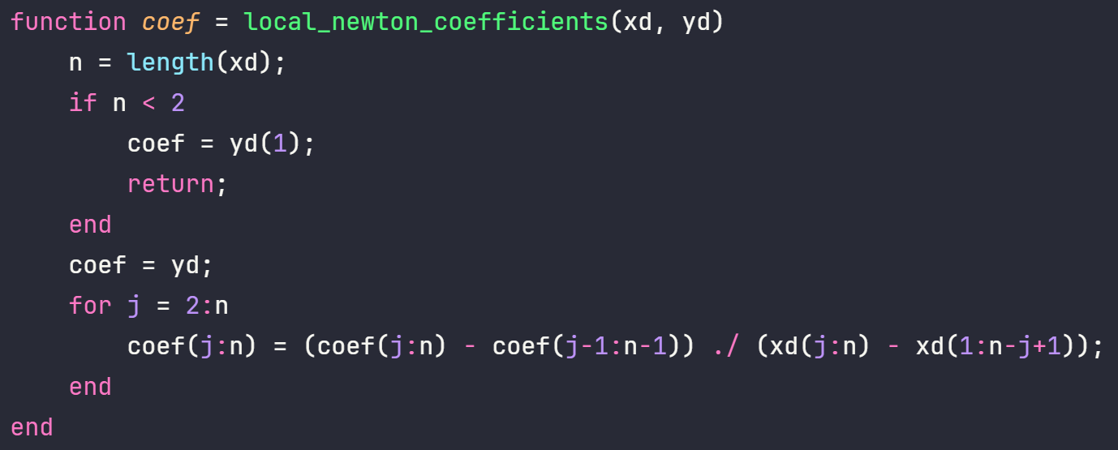
Ampliação de Imagens Utilizando Interpolação de Newton

Slide 10
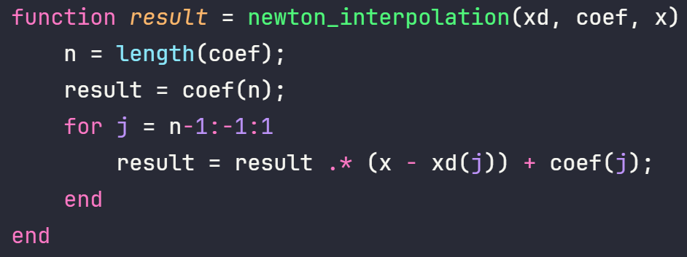
Ampliação de Imagens Utilizando Interpolação de Newton

Slide 11
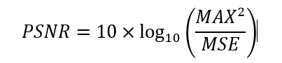
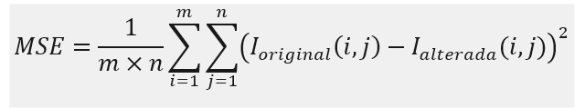
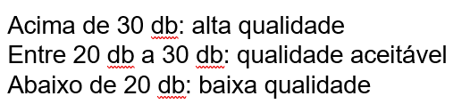
Ampliação de Imagens Utilizando Interpolação de Newton
Algoritmo de Peak Signal to Noise Ratio (PSNR)

Slide 12
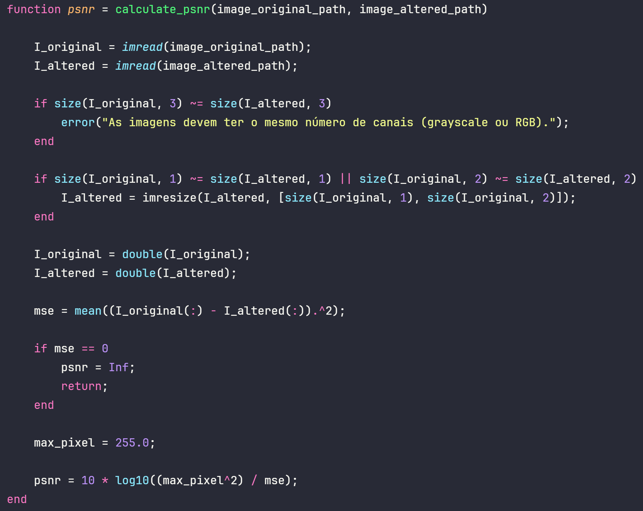
Ampliação de Imagens Utilizando Interpolação de Newton

Slide 13
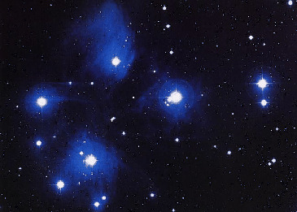



Ampliação de Imagens Utilizando Interpolação de Newton
"The Pleiades Star Cluster" (valores de PSNR para ampliações em 2x, 4x e 10x)
0.095 MP
0.381 MP
1.5 MP
9.5 MP
365x261
730x522
1460x1044
3650x2610
Original
PSNR: 32,94 dB
PSNR: 31,05 dB
PSNR: 33,73 dB

Slide 14


Ampliação de Imagens Utilizando Interpolação de Newton
"The Hooker Telescope on Mt. Wilson" (escala de cinza). Fotocópia da foto original de 1920
0.080 MP
1.3 MP
8.0 MP
367x219
1468x876
3670x2190
Original
PSNR: 21,67 dB
PSNR: 24,62 dB
PSNR: 24,31 dB
734x438
0.321 MP

Slide 15
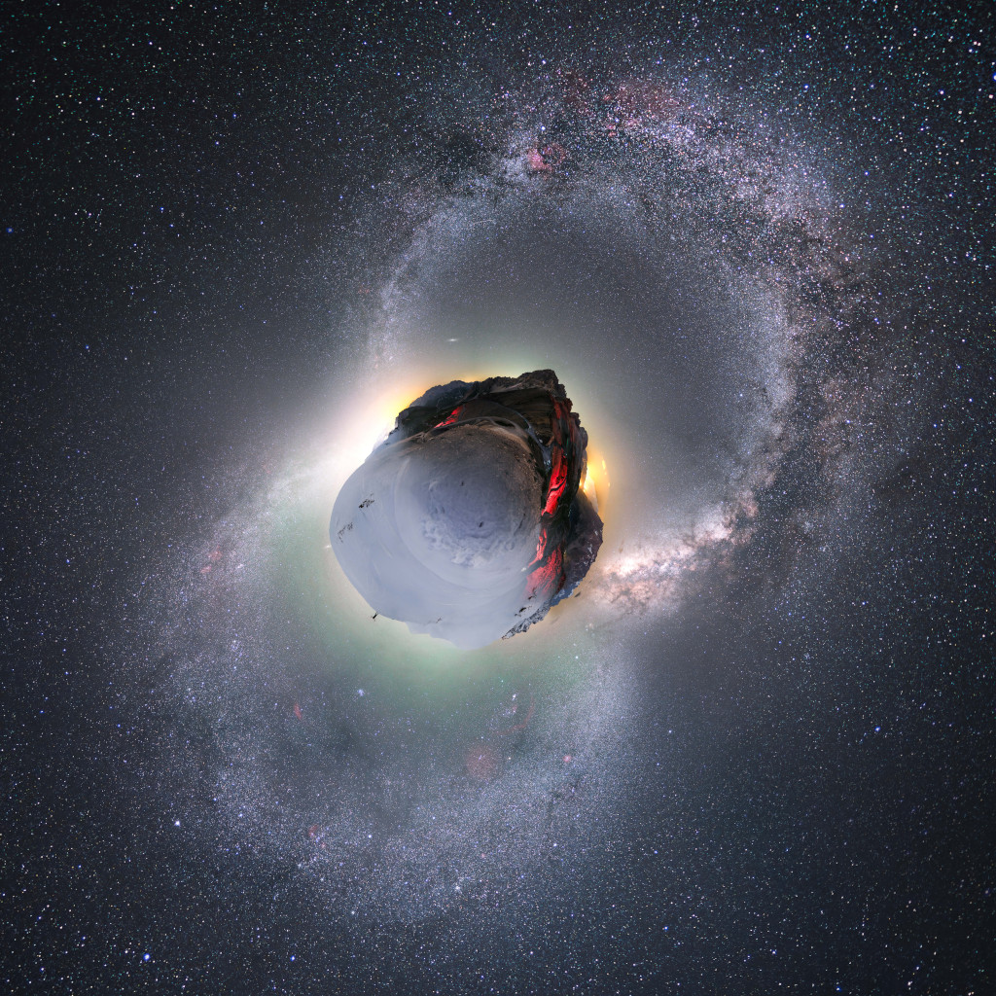
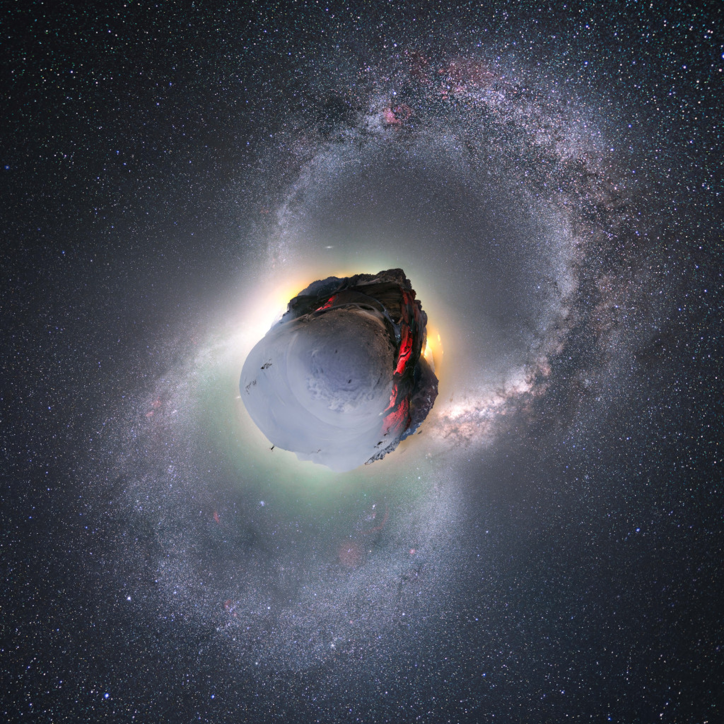


Ampliação de Imagens Utilizando Interpolação de Newton
"Winter and Summer on a Little Planet" (imagem moderna)
1.0 MP
4.2 MP
16.8 MP
104.9 MP
1024x1024
2048x2048
4096x4096
10240x10240
Original
PSNR: 30,67 dB
PSNR: 28,69 dB
PSNR: 31,85 dB

Slide 16
Ampliação de Imagens Utilizando Interpolação de Newton
Interpretação dos resultados
Todas as imagens geradas com PSNR acima de 20 db

Slide 17
Ampliação de Imagens Utilizando Interpolação de Newton
Perguntas e respostas

Slide 18
Ampliação de Imagens Utilizando Interpolação de Newton
Referências
USP - Instituto de Ciências Matemáticas e de Computação USP - Instituto de Ciências Matemáticas e de Computação. Interpolação de Newton. Disponível em: https://sites.icmc.usp.br/andretta/ensino/aulas/sme0500-1-12/ipnewton.pdf. Acesso em: 30 nov. 2024.
UFPR UFPR. Interpolação de Newton e Erros [PDF]. Disponível em: https://docs.ufpr.br/~volmir/MN_12_interpolacao_newton_e_erros_ppt.pdf. Acesso em: 30 nov. 2024.
MathWorks MATHWORKS. PSNR – Peak Signal-to-Noise Ratio. Disponível em: https://www.mathworks.com/help/vision/ref/psnr.html. Acesso em: 30 nov. 2024.
Cadence PCB Design CADENCE PCB DESIGN. Peak Signal-to-Noise Ratio vs Signal-to-Noise Ratio. 2023. Disponível em: https://resources.pcb.cadence.com/blog/2023-peak-signal-to-noise-ratio-vs-signal-to-noise-ratio. Acesso em: 30 nov. 2024.
Mount Wilson Observatory – The Pleiades Star Cluster MOUNT WILSON OBSERVATORY. The Pleiades Star Cluster. Disponível em: https://apod.nasa.gov/apod/ap950701.html. Acesso em: 30 nov. 2024.
Mount Wilson Observatory – The Hooker Telescope on Mt. Wilson MOUNT WILSON OBSERVATORY. The Hooker Telescope on Mt. Wilson. Disponível em: https://apod.nasa.gov/apod/ap950701.html. Acesso em: 30 nov. 2024.
Cunha Jr CUNHA JR. Interpolação. Universidade do Estado do Rio de Janeiro – UERJ, 2021.
Mount Wilson Observatory – Winter and Summer on a Little Planet MOUNT WILSON OBSERVATORY. Winter and Summer on a Little Planet. Disponível em: https://apod.nasa.gov/apod/ap241130.html. Acesso em: 30 nov. 2024.
Blog do Enem BLOG DO ENEM. Matrizes: definição, ordem, notação e tipos de matrizes. Disponível em: https://blogdoenem.com.br/matrizes-definicao-ordem-notacao-e-tipos-de-matrizes/. Acesso em: 30/11/2024.
Blog Aspose BLOG ASPOSE. Create, Load, Fill, and Draw Bitmap in C#. Disponível em: https://blog.aspose.com/drawing/create-load-fill-and-draw-bitmap-in-csharp/. Acesso em: 30/11/2024.
Exif Tools EXIF TOOLS. Ferramenta para análise de metadados EXIF. Disponível em: https://exif.tools/. Acesso em: 30 nov. 2024.
MZET97 – Upscale MZET97. Upscale. Disponível em: https://github.com/mzet97/Upscale/tree/main. Acesso em: 30 nov. 2024.

